Slide 1
Over Kanserinde Tarama Yapılmalı mı?
Prof. Dr. Meral Aban
Yeditepe Üniversitesi Tıp Fakültesi Hastanesi

Slide 2
Over Kanseri
Tarama ?
Birçok patolojik tip mevcut
Tedavi; Cerrahi ve kemoterapi
Genetik mutasyonlu familial tip dışında etiyolojiyi bilmiyoruz
Son 50 yıldan beri mortalite oranlarında azalma sağlanamadı
Tanı; Doku örneği ile sıklıkla ileri evrede
Outcome; İleri evrede teşhis edildiği için kötü, ölümcül.
Prognoz; Tümörün tipine ve evresine bağlı
İnsidans 12/100.000

Slide 3
GLOBACAN 2012
Türkiye
Dünyada 2012 yılında 238.719 yeni over kanseri vakası tespit edilmiş.
Bu vakaların 151.905’i ölmüş
World age-standardize insidans: 6.1 / 100.000
Over kanseri insidansı; 2.400
Over Kanseri, Mortalitesi; 1.588
Over Kanseri Prevelansı (5 yıl) ; 5.816

Slide 4
Over Kanseri
Evre III ve IV: 5 yıl overall survival oranı %30
Evre I’de 5 yıl overall survival oranı %90’ dan fazladır
Hastaların 2/3 den fazlası Evre III-IV de tespit edilmektedir.
Joshua G Cohen. et al. World J Biol Chem 2014 August 26;5(3);286-300

Slide 5
Over Kanserinde tarama niçin?
Stage I: %90 survival
Stage III-IV: %30 survival
Over kanserinin erken evrede teşhisi mortalite oranlarını çok etkilemektedir
Tarama çok önemli.

Slide 6
Etkin Tarama için WHO Kriterleri
Hastalığın sık görülmesi ve mortalitenin yüksek olması
Doğal hikayenin belirlenmiş olması
Premalign veya erken evrede tanı konulur ve tedavi edilebilir olması
Tarama testi popülasyon tarafından kabul edilebilir olmalı
Cost-effective olmalı
Yüksek sens, spes, NPV,PPV olmalı

Slide 7
Over Kanserinde Tarama Niçin Zor?
Evre I’den Evre III’e geçiş zamanı bilinmiyor.
Prekürsör lezyon bilinmiyor.
Over kanserinin yaklaşık %90’ı sporadik.
Taramanın postmenopozal kadınlarda sınırlı olması gerekir.
Over kanserinde prevelans çok düşük olduğu için (50 yaşın üzerindeki kadınlarda 40/100.000) kullanılacak tarama yönteminin sens. ve spes. çok yüksek olmalı.
Daniel L. Clarke-Pearson. New Engl J Med 2009; 361: 170-7.

Slide 8
Taramada kullanılacak testin sens. en az %75, spes. %99.5 ve PPV %10 olmalı
PPV %10 olan bir testle taranmada 1 OC yakalamak için 10 cerrahi yapılıyor
Güncel Testler ?

Slide 9
Taramada Kullanılan Mevcut Yöntemler
Jinekolojik muayene
Serum Markırları
Pelvik USG
Multimodal stratejiler
Jacobs IJ et al. Lancet 1999;353:1207-10
van Nagell JR et al. Gynecol Oncol;2000: 77:350-56

Slide 10
Jinekolojik Muayene ile Tarama
Bir erken evre over kanseri yakalamak için asemptomatik kadınlarda yapılması gereken jinekolojik muayene sayısı 10.000
Tek başına jinekolojik muayene ile tarama yetersiz.

Slide 11
Cancer Antigen 125 (CA 125)
CA 125 coelomic epithelium’dan oluşan dokulardan expresse olmaktadır.
35U/L altı Normal
CA 125 EOC’lerinin %80’inde yüksektir. Erken evre EOC’lerinin sadece %50’sinde yükselmektedir.
Tarama testi olarak erken evre over kanseri yakalamada sensitivitesi çok sınırlıdır.
Jacobs IJ, Bast RC. Hum Reprod 1989;4:1-12
Cramer DW, et al. Clin Chem 2010; 56:1889-92
Woolas RP, et al. J Natl Cancer Inst 1993; 85: 1748-51

Slide 12
Tek Başına Ca-125 ile Tarama Yapalım mı?
İleri evre over kanserlerinin % 85-90’da yüksek
Sensitivitesi düşüktür (Evre I olguların sadece %50’sinde yükseliyor)
Spesifisitesi düşük. (Benign patolojilerde de yükselir)
Müsinöz tümörlerde sensitivite düşük
Risk faktörü bulunmayan postmenopozal kadınlarda CA 125 ile yıllık yapılan taramada, yakalanan her over kanseri için 30 yanlış + sonuç vermiştir.
Tek Başına tarama için etkin değil
Chu CS. Best Prac & Res Clin Obstet Gynaecol. 2006
^{Karlos KJ. Ann İntern Med 1994}
Harvard Women’s Healt Watch. Volume 17,Number 8, April 2010

Slide 13
Human Epididymis protein (HE4)
Epdidimis sekretuar protein prekürsörüdür ve EOC’de yükselmektedir.
Clear cell’lerin %50’sinde, serözlerin %93’ünde ve endometrioid kanserlerin %100’ünde yükselir. Müsinöz tümörlerde yükselmez.
Pelvik kitle mevcutsa, malign benign ayırımında HE4+CA125 kombinasyonu faydalı
Premenopozal dönemdeki kadınlarda yüksek spesifiteye sahiptir ve endometrioma gibi benign durumlarda yükselmez.
Menon U, et al. J Clin Oncol 2005; 23,7919
Hellstrom I. Cancer Res 2003; 63:3695

Slide 14
The Risk of Ovarian Cancer Algorhythm (ROCA)
Bilgisayarlı algoritm ile elde edilen seri Ca 125 ölçümleri over kanserli hastanın profili ile karşılaştırılıyor. Benziyorsa over kanserini yakalama da anlamlı olabilir
ROCA kullanıldığında Ca 125’in sensitivitesini %65’ ten %86’ ya yükseltmektedir.
Seri ölçülen CA-125 düzeylerindeki farklılığın yorumlanması taramada yararlı olabilir
Gentry-Maharaj A, Menon U. Best Pract Res Clin Obstet Gynaecol 2012; 26: 243-256)

Slide 15
ROCA Kullanılan Bir Çalışma
13.582 postmenopozal kadın (ort. Yaş 50) ROCA ile değerlendirildi (randomize control trial )
Specificity 99.8% and PPV of 19%
Bu model çeşitli multi-modality screening stratejilerine uygulandı.
Skates SJ, et al. J Clin Oncol 2003; 21: 206s-210s

Slide 16
ROCA Uygulamaları
Normal Kadınlarda yapılan taramalarda
Yüksek Riskli kadınlarda
Yıllık CA 125 ölçümü
Intermediate ROCA Riski
(Ca-125 takibine devam)
Yüksek ROCA Risk
Intermediated ROCA Risk
TVS and GYN Oncologist
TVS

Slide 17
ROCA Uygulanan Screening Trials
1- İlk ROCA Trial (1995-2001); 14,000 postmenauposal normal risk UK kadında
2-UKCTOCS (UK Collaborative Trial of Ovarian Cancer Screening (2001-20015); 200,000 postmenauposal kadın Yaş ˃50
3-NCI’s Cancer genetic Network, The Early Detection Resarch Network; 2.400 Yüksek riskli kadında yaş˃30
4-GOG 199; Yüksek riskli 400 Kadında
5-UKFOCSS ( The Familial Ovarian Cancer Screening Study)
6-NROSS (The Normal Risk Ovarian Screening Study) US trial; 2001’de başladı
Skates SJ. Int J Gynecol Cancer. 2012;22: s24-26

Slide 18
Algorhythm
ROMA (Risk of malignancy Algorhythm): Postmenopozal Serum HE4 ve CA 125 düzeyleri ile değerlendirme
OVA1 test; Kitlede spectrometry ve proteomic ölçümüne dayalı
The Risk of Malignancy (RMI ) ; Adneksiyal kitle mevcudiyetinde CA 125 düzeyi, ultrasound score, ve menopausal durum ile malignite olasılığının değerlendirilmesi
Moore RG. et al.Gynecol Oncol 2009; 112,40-46
Jacobs I, Br J Obstet Gynaecol 1990;97, 922-29

Slide 19
RMI, ROMA, OVA1
Pelvik kitle mevcutsa faydalı
Genel popülasyon tarama testi değildir
Kitleye cerrahi gerekli mi? Karar vermede faydalı.

Slide 20
Görüntüleme Yöntemleri
Pelvik USG birçok over kanseri screening modalitesinde kullanıldı
Sensitivite ROMA’da %84.7, RMI’da %76
USG kalitesi ve USG Kullanan kişiye göre sonuçlar değişebilir
TV-USG Adneksiyel kitle mevcudiyetinde malignite riskini değerlendirmede faydalıdır.
Van Gorp T. et al. Eur J Cancer 2012; 48,1649-56

Slide 21
Ultrasonografi – Tarama Çalışmaları
Taramada sadece USG kullanılan 5 büyük çalışma var
Campbell çalışması TA-USG ile ve PPV %1.5 Diğer 4 çalışmada TV-USG kullanılmış Sadece Kentucky çalışmasında PPV % 10’a yaklaşmış
Erken evrede tanı imkanı sağlayabilir
ANCAK, yüksek yanlış-pozitiflik oranı ve asemptomatik hastalarda düşük PPV limitasyonlarını oluşturur
Chu CS. Best Prac & Res Clin Obstet Gynaecol 2006

Slide 22
Ultrasonografi & Kentucky Çalışması
14.469 kadın (>50 yaş veya >25 yaş yüksek riskli kadın) 12 yıl takip Anormal görüntü 4-6 hafa sonra tekrar TV-USG yine anormal görüntü Cerrahi
Sensitivite %89 PPV %9.4
Van Nagell Jr JR. Gynecol Oncol. 2000

Slide 23
USG &Yüksek Yalancı Pozitiflik
3220 asemptomatik postmenopozal kadın ultrasonografi ile taranır ve patoloji saptanan 44 olguya laparatomi yapılır; 3 Over Ca (2si evre I), 41 benign
Sensitivite %100
Spesifisite %98.7
PPV %6.7 (1 OK yakalamak için 17 laparatomi yapmak gerekiyor)
Çözüm; Yalancı pozitifliği azaltmak; Morfolojik kriterler, Doppler USG, 3D
Van Nagell JR, cancer, 1991

Slide 24
Doppler ve 3D USG
Çalışmalar Doppler USG’nin erken tanıda standart USG’ye katkı sağlamadığını gösteriyor.
Stein SM, AJR, 1995
Valentin L. Ultrasound Obset Gynecol . 1999
3D ile ilgili ilk çalışmalar ümit vaat ediyor Sensitivite %100,PPV %50
Kurjak A, Gynecol Oncol, 2000, Cohen LS. Gynecol Oncol. 2001
Daha fazla çalışmaya ihtiyaç var

Slide 25
Kombine Tarama Modaliteleri
Tek başına Kullanılan yöntemler over kanseri taramasında yeterli değil.
Multimodalite; CA 125 ve Ultrasonografi ile risk hesaplamaları
Primer Ca-125 ile tara ilave USG veya Primer USG ile tara ilave Ca-125 ekle
Dezavantaj; Yüksek maliyet, yüksek yalancı +, daha fazla cerrahi
Avantaj; Yüksek sensitivite
Einhorn N., et al., Obstet Gynecol 1992; 80: 14-18
Cambell S. Ultrasound Obstet Gynecol 2012;40:245-54

Slide 26
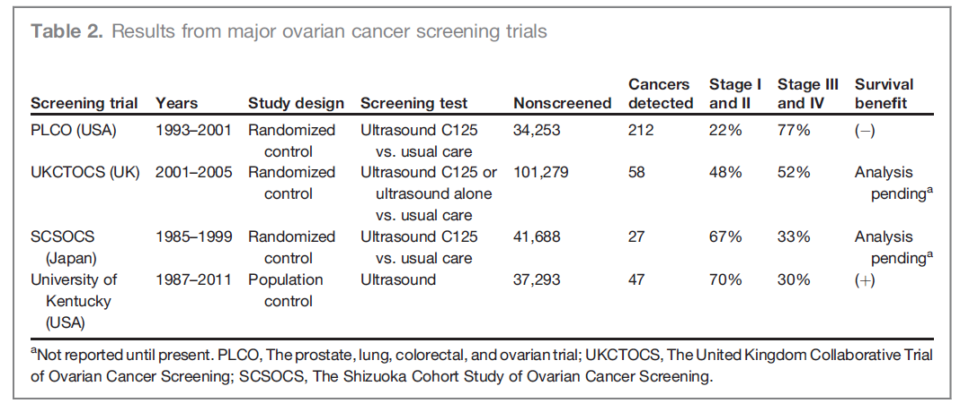
OVARIAN CANCER SCREENING TRIALS

Slide 27
The Prostat, Lung, Colorectal, and Ovarian Cancer Screening Trial (PLCO)
Multi-Center Randomized Control Trial; 55-74 yaşında, asemptomatik 78.216 kadın (Ekim 1993-Temmuz 2001)
TV-USG ve CA 125 ile 3 yıl ve takip eden iki yıl sadece Ca-125
TV-USG ve CA 125 ile tarama yapmanın mortalite üzerine olumlu etkisi yok
Median follow-up 12.4 yıl izlem
Buys SS. Et al., JAMA 2011: 305; 2295-03

Slide 28
PLCO SONUÇ
Zararları;
3258 olguda yalancı pozitiflik
1080 olguya cerrahi müdahale
Hastaların %15’ inde en az 1 büyük komplikasyon
Genel popülasyonda Ca-125 ve USG ile yapılan tarama over kanseri mortalite oranını azaltmaz!
JAMA 2011; 305; 2303

Slide 29
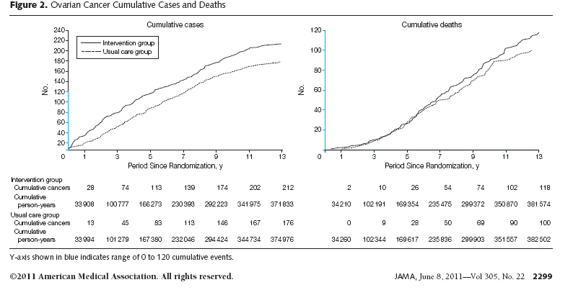

Slide 30
SCSOCS (JAPAN) Randomize Trial (1985-1999)
Screening group
n: 41,688
Yıllık pelvik muayne, serum CA 125 test and TV-USG
27 kadında over kanseri tepit edildi, %67 stage I ve stage II
Control group
n: 40,799
Yılda bir muayne
Kontrol grubundan 32 kadında over kanseri tespit edilmiş
%44 stage I veya II
Over kanserinden ölüm oranı henüz raporlanmadı

Slide 31
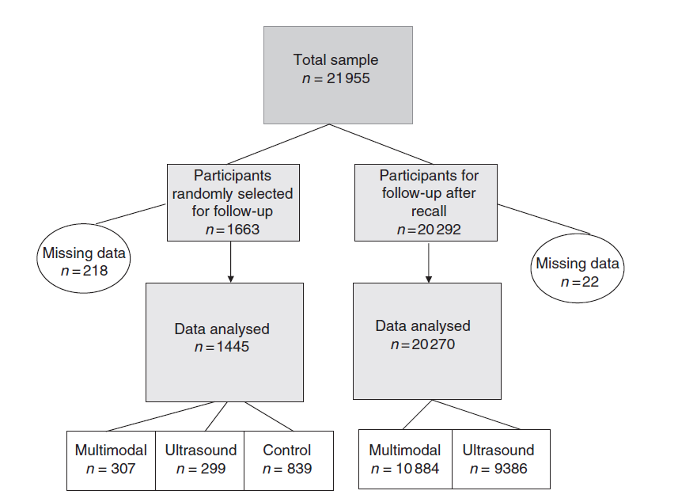
UK Collaborative Trial of Ovarian Cancer Screening (UKCTOCS)

Slide 32
UKCTOCS 202638 postmenopausal kadın (50-74 yaşında)
ROCA ile yıllık muayene karşılaştırılmış; ROCA grubunda yüksek sensitivite
(%88.6 VS %65.6 ) (PPV %21.7 VS % 5.8)
CONTROL
Ultrasonografi ile yılda bir muayene
Multimodal strategy (ROCA)
TV-USG+repead CA 125
Mortalite oranı 2015 sonunda raporlanacak
Menon U., et al. Lancet Oncol 2009;10:327-340

Slide 33
UKCTOCS’ye katılan kontrol grubunda ; Eğitim düzeyi ve sosyoekonomik düzeyi düşük kadınlarda mortalite oranı (ICD10 kriterleri) daha yüksek

Slide 34
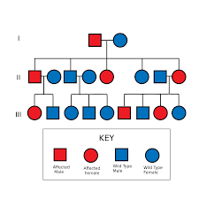
Yüksek Riskli Popülasyonda Tarama
BRCA1, BRCA2 mutasyonu ve mis-match repair (MMR) gen mutasyonu olan kadınlarda Kümülatif lifetime over kanseri riski sırasıyla, %40-50 ve %20- 30

Slide 35
Yüksek Riskli Kadınlarda
Anne, Kız kardeş gibi birinci derece akrabada over ca. varsa
BRCA1 ve BRCA2 gen mutasyonu taşıyıcılığı varsa
Yüksek riskli kadınlarda kombine yöntemler ( Ca-125 ve TV USG) ile tarama önerilir
Doğurganlığını Tamamlamış kadınlarda Profilaktik ooferektomi
düşünülebilir
Over Ca. Önlenmesi

Slide 36
The United Kingdom Familial Ovarian Cancer Screening study (FOCSS)
Over ve tuba kanseri için %10’ dan yüksek risk taşıyan 3563 Kadın, yılda bir TV-USG ve CA 125 ile 3.2 yıl taranmış.
Sensitivity: %81.3 , PPV: %25.5
(Opere edilen 4 kadından biri over Ca.)
National Comprehensive Cancer Network (NCCN) önerileri; Yüksek riskli kadınlarda 30 yaşından sonra Ca-125 ve TV-USG ile her 6 ayda bir tarama yapılması önerilmektedir
Rosenthal AN, J Clin Oncol 2013;31:49-57
National Comprehensive Cancer Network Practice Guidelines in Oncology-Genetic

Slide 37
Biomarker Keşiflerindeki Artışlar
Yüksek teknolojiler kullanılarak The Cancer Genetic Atlas (TCGA) keşfedilmiştir
Proteome, genome, metabolome ve transcriptome ölçülebilmektedir.
MALDI-TOF (Matrix assisted laser desorption and ionization time of flight)
SELDI-TOF(Surface-enhanced laser desorpsiyon and ionization time of flight)
Proteomic ‘ ler maalesef over kanseri tarmasında yeterince fayda sağlayamamıştır.
Geniş popülasyonlu tarama çalışmalarına ihtiyaç vardır.
Zhang B, Ann Clin Lab Sci 2010;40:218-225

Slide 38
Geleceğe Yönelik Düşünceler
Kolorektal ve servikal kanserin prekürsör lezyonlarının olması taramadaki başarıyı arttırmıştır
Prekürsör lezyonlarlar over kanserinin sub tipi ile ilişkilidir.
High grade seröz kanserlerde fimbria ve fallopian tüp içerisinde prekürsör lezyonun varlığına inanılmaktadır. Serous tubal intraepithealial carcinoma (STIC) .
Teoriye göre ovarian kortikal inklizyon kisti içine fibriya parçacıkları implante olmaktadır.
Nik NN. Et al. Annu Rev Pathol 2014; 9: 27-45

Slide 39
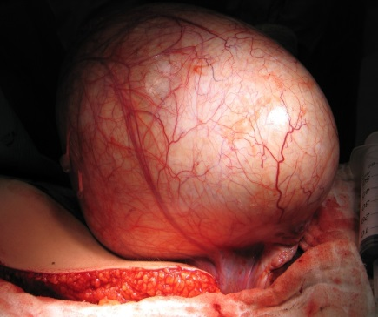
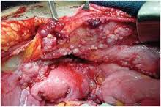
Morfolojik ve moleküler seviyede EOC iki ayrı kategoriye ayrılmaktadır
Tip I Tümörler; Low-grade serous, low grade endometrioit, clear cell ve mucinous tumor (Sıklıkla bir overde geniş büyük kitle şeklindedir)
Tip II Tümörler; High- grade serous, high- grade endometrioid, malignant mixed mesodermal (carcinosarcoma) ve undifferentiated carcinomas.(Yaygındır ve sıklıkla ileri evrede tespit edilir)
Kurman RJ. Human Pathol 2011;42; 918-931

Slide 40
Over Kanseri
Type I Tumors
Type II Tumors
USG ile yapılan taramada sensitivite yüksek. (UKCTOCS)
Genetik olarak stabil
Genetik instabilite yüksek
TP53 mutasyonu sık
Birçok gende çeşitli mutasyonlar var(PTEN, BRAF, Beta-catenin, and KRAS)
Kurman RJ. Int J Gynecol Pathol 2008;27:151-160

Slide 41
Cancer Specific Biomarkers
Tip I OC ve borderline’da BRAF ve KRAS mutasyonu, tip II’de TP53 mutasyonu var
İleri evre OC’li hastaların serumlarında circulating tumor DNA (ctDNA) tespit edilebilmiştir (tagged- amplicon deep sequenscing (Tam-seq) yöntemi ile)
Gelecekte teknolojik ilerlemelerle TP53 ctDNA ölçebilmek erken dönemde kanseri tanımada çok önemli olabilir.
Joshua G Cohen, World J Biol Chem 2014 ;26:5(3):286-300

Slide 42
Over Kanseri Servikal Smear ile Tespit Edilebilirmi?
Bazı çalışmalarda OC’lerinin bir kısmında rutin pelvik muayne sırasında standart servikal sıvı bazlı sitolojide tümör DNA’sı tespit edilebilmiştir.
Endometrial pipelleye benzer bir instruman ile teorik olarak fallop tupünden ve overden gelen hücreler toplanarak tümör DNA ları tespit edilebilecektir.
Forshew T, Sci Transi Med 2012; 4:136
Kindle I, Sci Tranci Med 2013; 5:167

Slide 43
Öneriler
Major medikal ve halk sağlığı organizasyonları genel popülasyonda henüz over kanseri için tarama önermemektedir.
American College of Obstetricians and Gynecologists; Asemptomatik kadınlarda over kanseri taraması önermemektedir.
The American Cancer Society ; Over kanserinin erken dönemde teşhis edilmesinde tarama testleri etkili değildir. Ancak; TVUSG ve Ca-125 yüksek riskli kadınların taranmasında etkin bir yöntem olarak kabul edilmektedir.
American College of Obstetricians and Gynecologist Committee on Gynecologic Practice.Obstet Gynecol,2011;117:742
American Cancer Society/Atlanta:American Soc. 2012

Slide 44
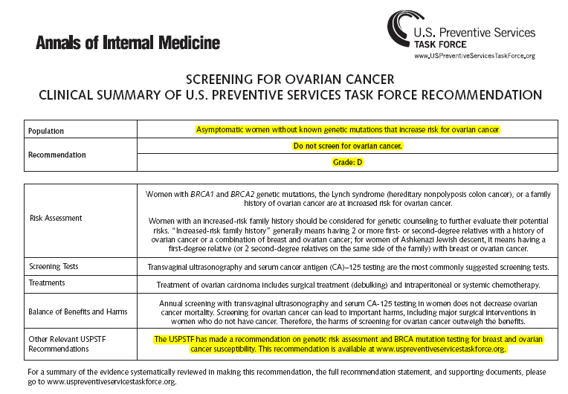
al

Slide 45
Sonuç
Over kanserini erken dönemde teşhis edebilirse outcome iyi.
Erken dönemde teşhis için etkili tarama stratejilerine ihtiyaç var.
Taramada multy modal stratejiler kullanılırsa erken dönemde yakalama sensitivitesi arttmaktadır.
Sonucu açıklanan hiç bir çalışmada over kanseri taraması ile ölüm oranında azalma sağlanamamıştır.
UKCTOCS çalışmasında multimodal yöntemler ile sensitivite artmıştır, fakat final mortalite analizi 2015 sonunda rapor edilecektir.
Yüksek riskli kadınlarda NCCN her 6 ayda bir Ca-125 ve TVUSG ile tarama önermektedir.
Majör sağlık organizasyonları henüz genel popülasyon için over kanseri taramasını önermemektedir.

Slide 46
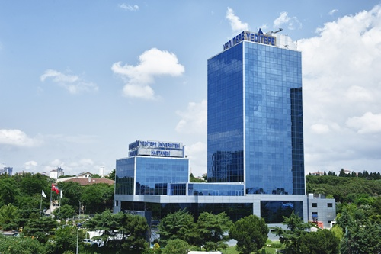
Teşekkürler……

